Slide 1

^{深度学习研读会}
许勤昆

Slide 2


^{Contents}
^{1. 连续型变量的技术细节}
^{2. 信息论}
^{3. 结构化概率模型}

Slide 3
^{1.连续型随机变量的技术细节}
Q : 在区间[0,1]上随机的取出一个数字，这个数字是有理数的概率是多少?

Slide 4
^{1.1 测度}
在数学分析中，一个集合上的测度是一种映射，将该集合的每个子集映射到一个数字上，直观地解释为它的大小。
测度是长度、面积和体积概念的推广。
一个特别重要的例子是欧氏空间上的Lebesgue测度，它给n维欧氏空间R^{n}的子集赋予了欧氏几何的长度、面积和体积.
例如，区间[0,1] 的Lebesgue测度也就是它的长度，1。

Slide 5
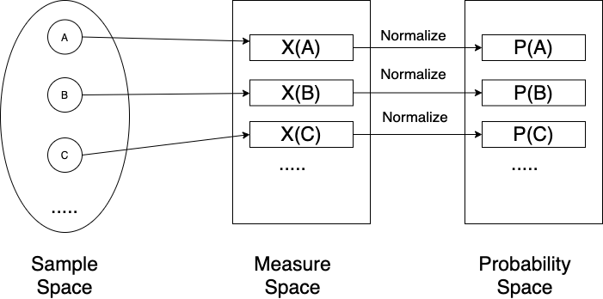
^{1.2 概率与测度的联系}

Slide 6
^{1.3 可数集}
一个集合是可数的，要么它是有限的；要么它是无限的但是能够给出一个映射，将所有自然数与这个集合的元素匹配起来。
也就是说，你可以选择集合中的某个元素为第一个，然后选择其他元素为第二个…, 并最终以这种方式列出所有元素。

Slide 7
^{1.4 有理数}
在数学中，有理数是一个可以表示为两个整数的商或分数p/q的数（q≠0）。
如何列举所有的有理数呢？
考虑 p + q = 2, 3, 4 …
[1/1], [2/1, 1/2], [2/2, 3/1, 1/3], …
所有有理数都列举完了吗？

Slide 8



^{1.5 可数集的测度}
设 C 是一个可数集, C = {a₁, a₂, a₃,…}
a₁ - ε/2n²
a₂ + ε/2n²
(
)
(
)
(
)
(
)
(
)
a₁
a₂
a₃
a₄
a₅
x
在每个端点a_{n} 粘连一个长度为ε/n²的区间，其中ε是任意正实数。
得到区间(a_{n}- ε/2n², a_{n}+ε/2n²) ，将所有区间组成的集合记为S。
$μ\left(S\right)≤\sum_{n=1}^{∞}{μ(an−\frac{ε}{2n^{2}}, an+\frac{ε}{2n^{2}})}$ = $ε\sum_{n=1}^{∞}{\frac{1}{n^{2}}}$ = $\frac{{επ}^{2}}{6}$
$μ\left(C\right)≤μ\left(S\right)≤\frac{{επ}^{2}}{6}$
$$As ε→0, μ\left(S\right)→0,μ\left(C\right)=0$$

Slide 9
^{1.6 答案}
Q :在区间[0,1]上随机的取出一个数字，这个数字是有理数的概率是多少?
A : 0

Slide 10
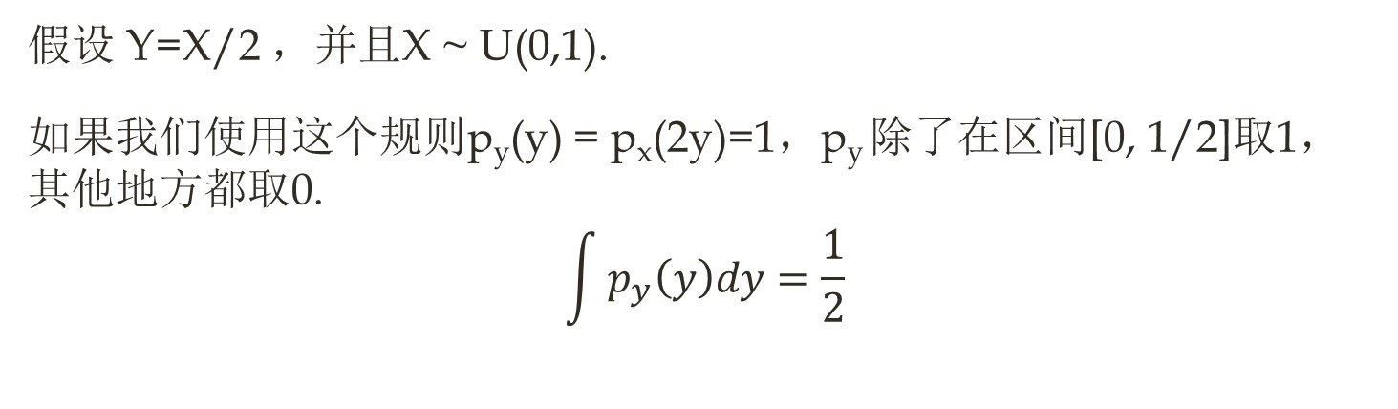
^{1.7 随机变量的函数的概率密度}
﻿假设有两个随机变量X 和 Y, Y = g(X)，X 的概率密度函数为 p_{x}(x), 求Y的概率密度函数p_{y}(y)?
p_{y}(y) = px(g⁻¹(y)) ?
假设 Y=X/2 ，并且X ~ U(0,1).
如果我们使用这个规则p_{y}(y) = p_{x}(2y)=1，p_{y} 除了在区间[0, 1/2]取1，其他地方都取0.
$$\int{p_{y}\left(y\right)dy}=\frac{1}{2}$$

Slide 11
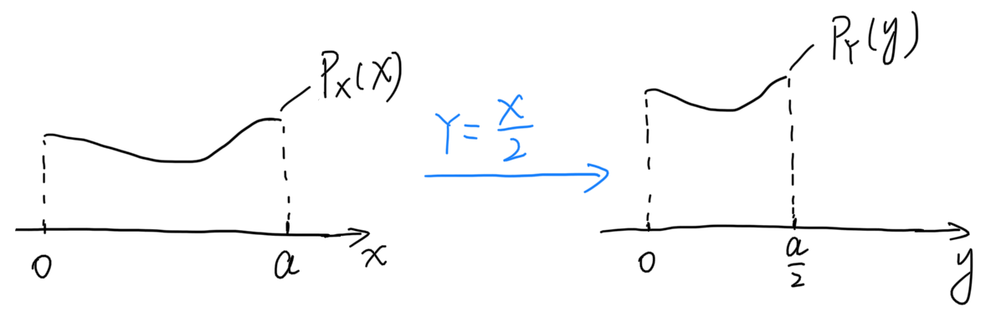
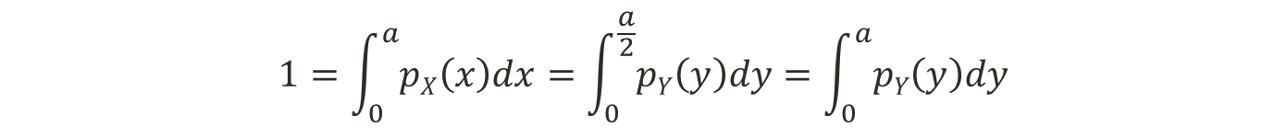
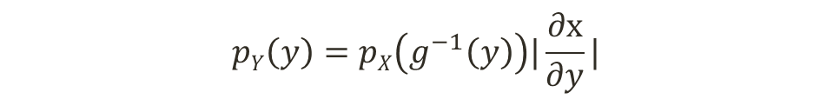
^{1.8 分析}
哪里出错了?
因为g可能会扩展或压缩空间，在x空间内的包围着x的无穷小体积在y空间中可能有不同的体积。
$$1=\int_{0}^{a}{pX\left(x\right)dx}=\int_{0}^{\frac{a}{2}}{pY\left(y\right)dy}=\int_{0}^{a}{pY\left(y\right)dy}$$
$$|pX\left(x\right)dx|=|pY\left(g(x)\right)dy|$$
$$pY\left(y\right)=pX\left(g^{−1}\left(y\right)\right)|\frac{∂x}{∂y}|$$

Slide 12
^{2.信息论}
信息论是研究信息的量化、存储和通信的学科。
它最初是由Claude Shannon于1948年在一篇题为“通信的数学理论”的论文提出的，目的是找到信号处理和通信操作（如数据压缩）的基本限制。

Slide 13
^{2.1 信息}
考虑下面的场景。 我们有一个朋友带着一副牌。 他进行洗牌后，翻开一些牌，然后告诉我们关于牌的描述。
首先，他翻了一张牌，告诉我们说：“我看到一张牌”。
接下来，他翻开了另一张牌，说：“我看到一张红桃”
接下来，他翻了一张牌，说：“这是一张黑桃3”
假设他最终翻开这副牌中的每一张并读出这副牌的整个排列。一副牌总共有52！种不同的顺序。
我们可以建立这样的观点，即信息代表事件的惊讶程度或抽象可能性

Slide 14
^{2.2 自信息(Self-Information)}
公理:
概率为100%的事件完全不令人惊讶，也不会产生任何信息。
一个事件的可能性越小，它就越令人惊讶，它产生的信息也越多。
如果分别测量两个独立事件，则总信息量是单个事件的自信息之和。
给定一个概率为P(x)的事件X=x，信息量定义如下：
I(x) = -log_{b}P(x)
当b=2, 单位为bits or shannons; b = e, 单位为nats.

Slide 15
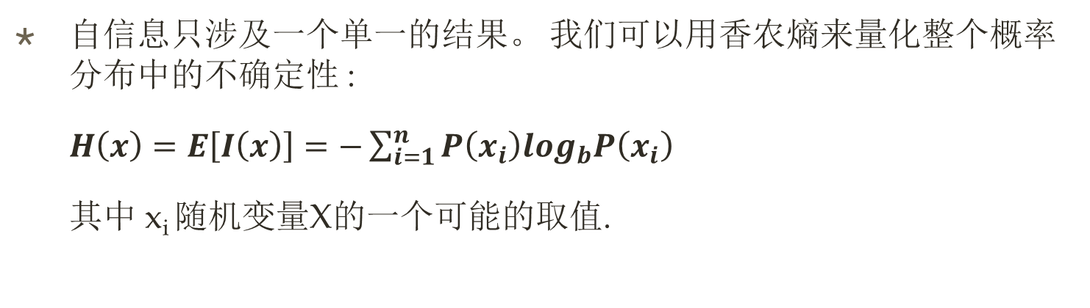
^{2.3 香农熵(信息熵)}
在信息论中，随机变量的熵是蕴含在随机变量的可能结果中的 “不确定性”的平均水平。
自信息只涉及一个单一的结果。 我们可以用香农熵来量化整个概率分布中的不确定性 :
$H\left(x\right)=E\left[I\left(x\right)\right]=−\sum_{i=1}^{n}{P\left(x_{i}\right)log_{b}P\left(x_{i}\right)}$
其中 x_{i} 随机变量X的一个可能的取值.

Slide 16
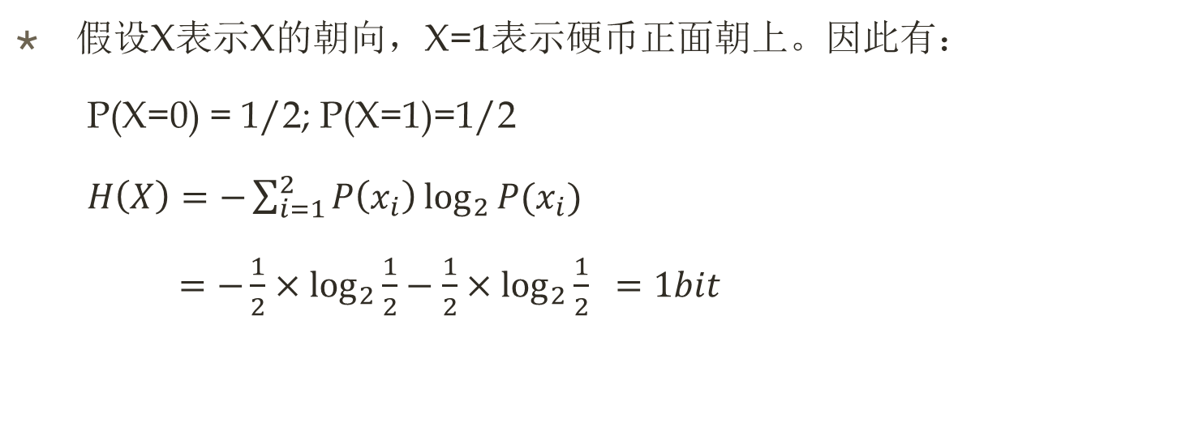
^{2.4 练习1}
考虑投掷硬币的实验，正反面的概率都为1/2，计算硬币投掷的熵。
假设X表示X的朝向，X=1表示硬币正面朝上。因此有：
P(X=0) = 1/2; P(X=1)=1/2
$H\left(X\right)=−\sum_{i=1}^{2}{P\left(x_{i}\right)\log_{2}{P(x_{i})}}$
$=−\frac{1}{2}×\log_{2}{\frac{1}{2}}−\frac{1}{2}×\log_{2}{\frac{1}{2} }=1bit$

Slide 17
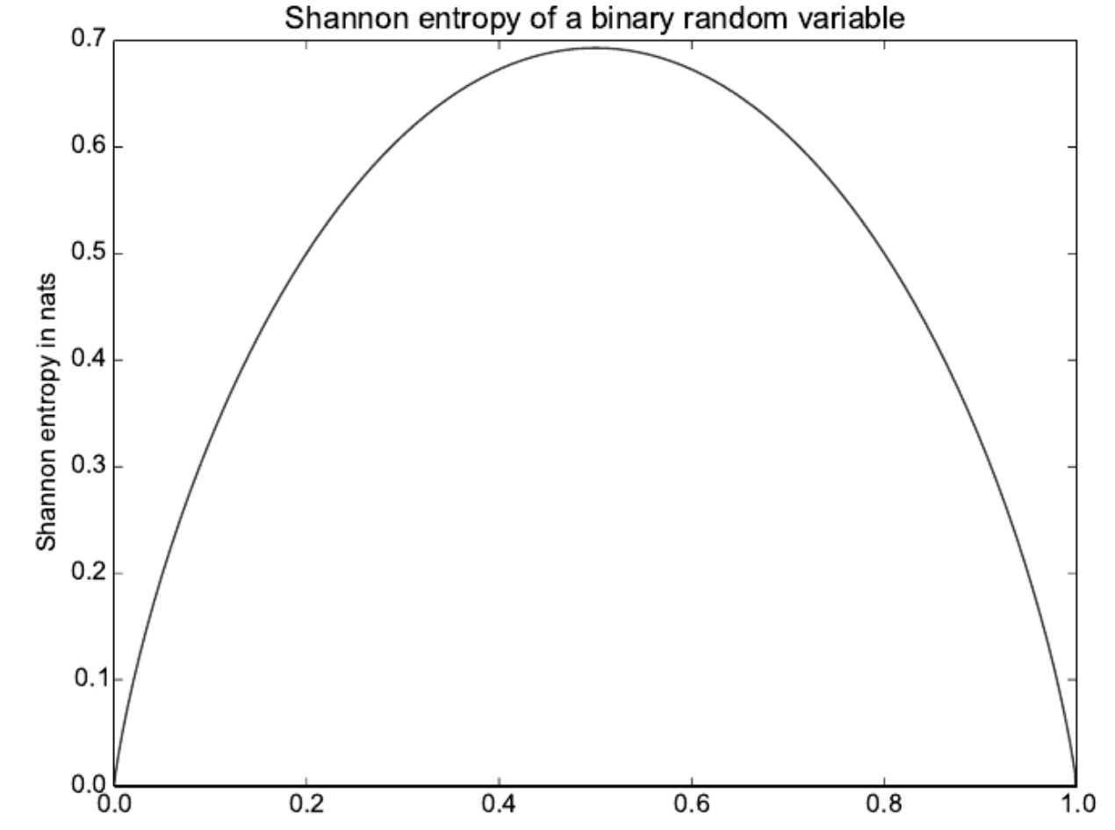
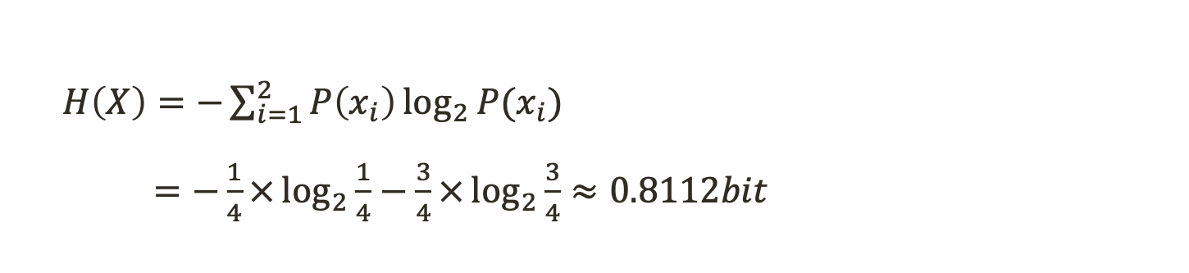
^{2.4 练习2}
如果正反面出现的概率不相等会怎样?
例如：P(X=0) = 1/4 , P(X=1)=3/4.
$H\left(X\right)=−\sum_{i=1}^{2}{P\left(x_{i}\right)\log_{2}{P(x_{i})}}$
$=−\frac{1}{4}×\log_{2}{\frac{1}{4}}−\frac{3}{4}×\log_{2}{\frac{3}{4}}≈0.8112bit$

Slide 18
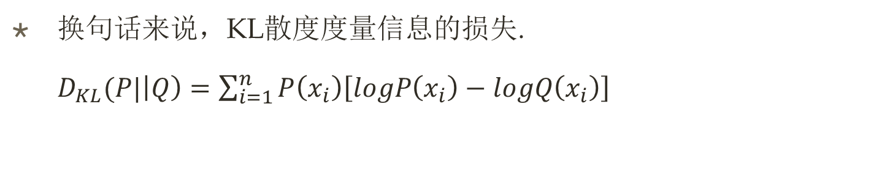
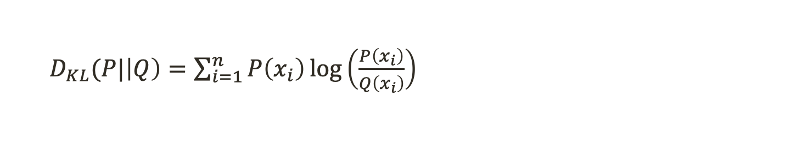
^{2.5 Kullback-Leibler (KL) 散度}
如果我们在同一个随机变量X上有两个独立的概率分布p(X)和q(X)，我们可以用kullback-Leibler(KL)散度（也称为相对熵)来度量这两个分布的不同程度）
$D_{KL}(P|\left|Q\right)=\sum_{i=1}^{n}{P\left(x_{i}\right)\log\left(\frac{P\left(x_{i}\right)}{Q\left(x_{i}\right)}\right)}$
换句话来说，KL散度度量信息的损失.
$D_{KL}(P|\left|Q\right)=\sum_{i=1}^{n}{P\left(x_{i}\right)\left[logP\left(x_{i}\right)−logQ\left(x_{i}\right)\right]}$

Slide 19
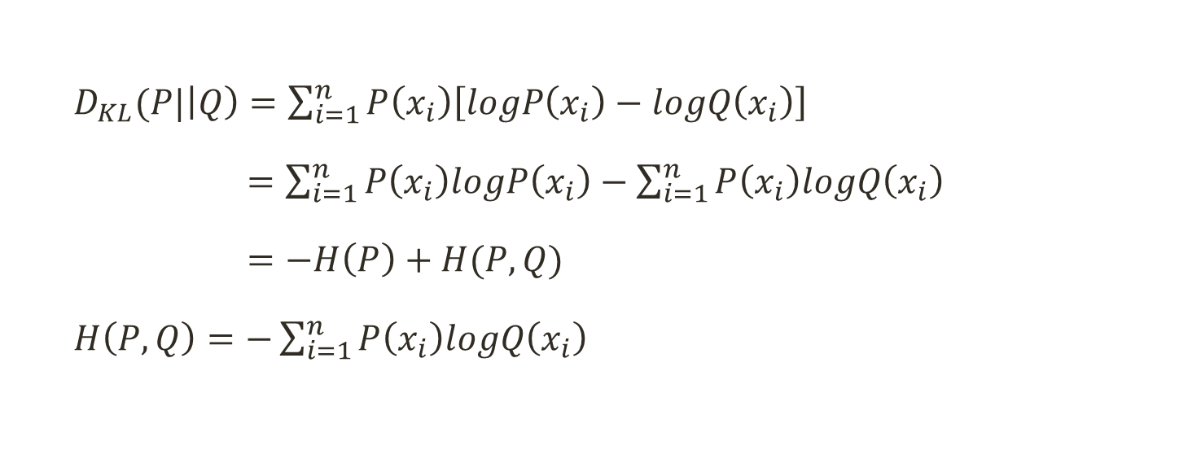
^{2.6 交叉熵}
$D_{KL}(P|\left|Q\right)=\sum_{i=1}^{n}{P\left(x_{i}\right)\left[logP\left(x_{i}\right)−logQ\left(x_{i}\right)\right]}$
$=\sum_{i=1}^{n}{P\left(x_{i}\right)logP\left(x_{i}\right)}−\sum_{i=1}^{n}{P\left(x_{i}\right)logQ\left(x_{i}\right)}$
$=−H\left(P\right)+H(P, Q)$
$H\left(P,Q\right)=−\sum_{i=1}^{n}{P\left(x_{i}\right)logQ\left(x_{i}\right)}$

Slide 20
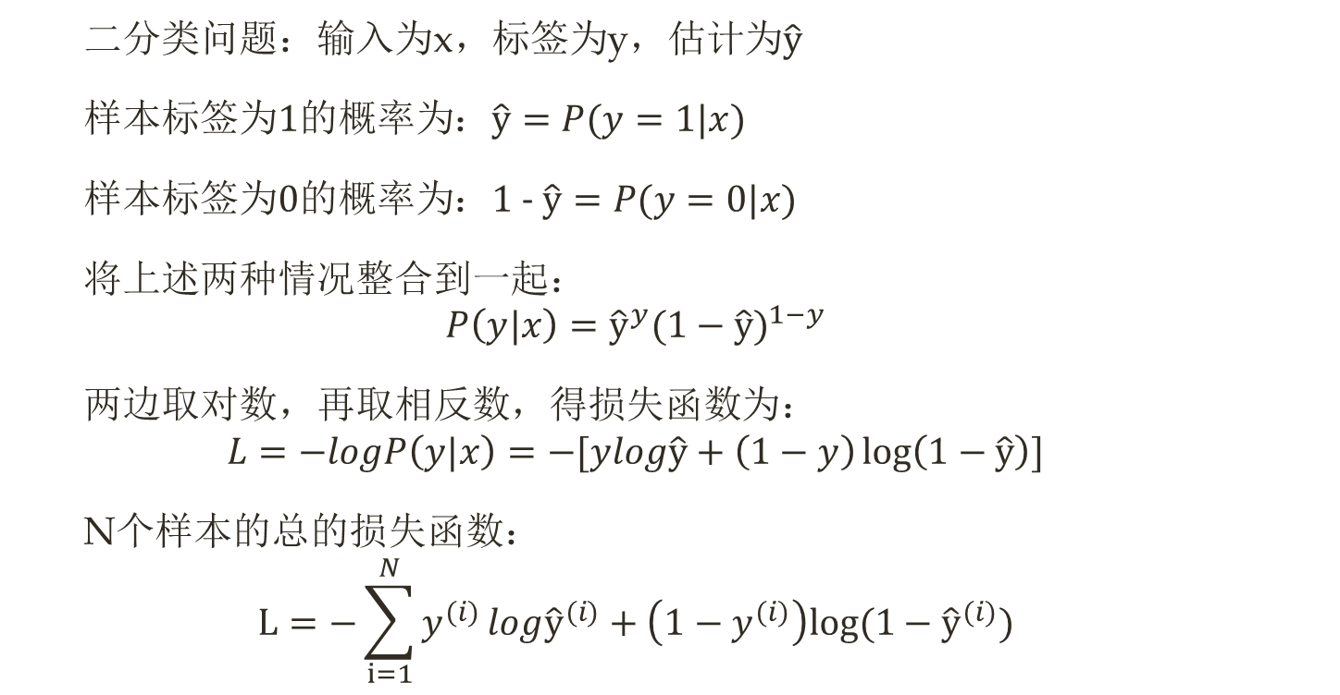
^{2.6 应用}
二分类问题：输入为x，标签为y，估计为$\hat{y}$
样本$标签为1的概率为$：$\hat{y}=P(y=1|x)$
样本$标签为0的概率为$：$1 - \hat{y}=P(y=0|x)$
将上述两种情况整合到一起：
$$P\left(y|x\right)={\hat{y}}^{y}{(1−\hat{y})}^{1−y}$$
两边取对数，再取相反数，得损失函数为：
$$L=−logP\left(y|x\right)=−[ylog\hat{y}+\left(1−y\right)\log\left(1−\hat{y}\right)]$$
N个样本的总的损失函数：
$$L=−\sum_{i=1}^{N}{y^{(i)}}log{\hat{y}}^{(i)}+\left(1−y^{(i)}\right)log⁡(1−{\hat{y}}^{(i)})$$

Slide 21
^{3.1 无结构化模型的挑战}
深度学习的目标是使得机器学习能够解决许多人工智能中需要解决的挑战。这也意味着能够理解具有丰富结构的高维数据。
然而，对上千甚至是上百万随机变量的分布建模，无论从计算上还是从统计意义上说，都是一个具有挑战性的任务。
假设我们只想对二值的随机变量建模。例如，对一个32 × 32 像素的彩色（RGB）图片来说， 存在2³⁰⁷² 种可能的二值图片。
通常意义上讲，如果我们希望对一个包含 n 个离散变量并且每个变量都能取 k个值的 X 的分布建模，那么最简单的表示 P (x) 的方法需要存储一个可以查询的表格。这个表格记录了每一种可能的值的概率，需要记录k^{n}个参数!

Slide 22
^{3.2 结构化概率模型}
基于表格操作的方法的主要问题是我们显式地对每一种可能的变量子集所产生的每一种可能类型的相互作用建模。
在实际问题中我们遇到的概率分布远比这个简单。
通常，许多变量只是间接的相互作用。
例如，我们想要对接力跑步比赛中一个队伍完成比赛的时间进行建模。 假设这个队伍有三名成员： Alice， Bob 和 Carol。
如果我们已经知道了Bob的完成时间，知道Alice的完成时间，对估计Carol的完成时间并没有任何帮助。

Slide 23
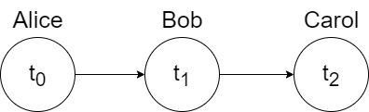
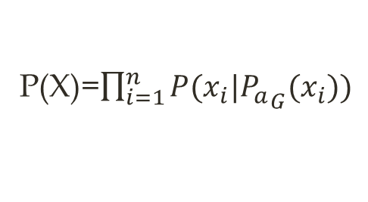
^{3.3 有向模型}
假设三者的完成时间分别为： t₀, t₁ , t₂ 。
显然, t₁ 的估计依赖于 t₀. t₂ 的估计直接依赖于 t₁ ，但是仅仅间接的依赖于 t₀.
﻿通常意义上讲, ﻿X的有向概率模型是通过有向无环图G和一系列局部条件概率分布p(x_{i}|P_{a}g(x_{i}))来定义的. 其中，P_{a}g(x_{i})表示x_{i}的所有父节点。
X的概率分布可以表示为
P(X)=$\prod_{i=1}^{n}{P(x_{i}|{P_{a}}_{G}(x_{i}))}$
P(t₀, t₁, t₂)=P(t₀)* P(t₀| t₁ ) * P(t₂ | t₁ t₀) = P(t₀)* P(t₀| t₁ ) * P(t₂ | t₁)

Slide 24
^{3.4 有向模型}
这个模型有用吗?
﻿假设我们采用从第 0 分钟到第 10 分钟每 6 秒一块的方式离散化地表示时间。这使得 t₀, t₁, 和 t₂ 都是一个有100种可能取值的离散变量.
无结构化模型: ﻿ 999,999 values
结构化模型: ﻿ ﻿19,899 values
因为 t₀ 需要 99 个值, 给定 t₀ 的情况下﻿t₁ 需要9900个值, t₂ 也是如此﻿.

Slide 25


